Slide 1
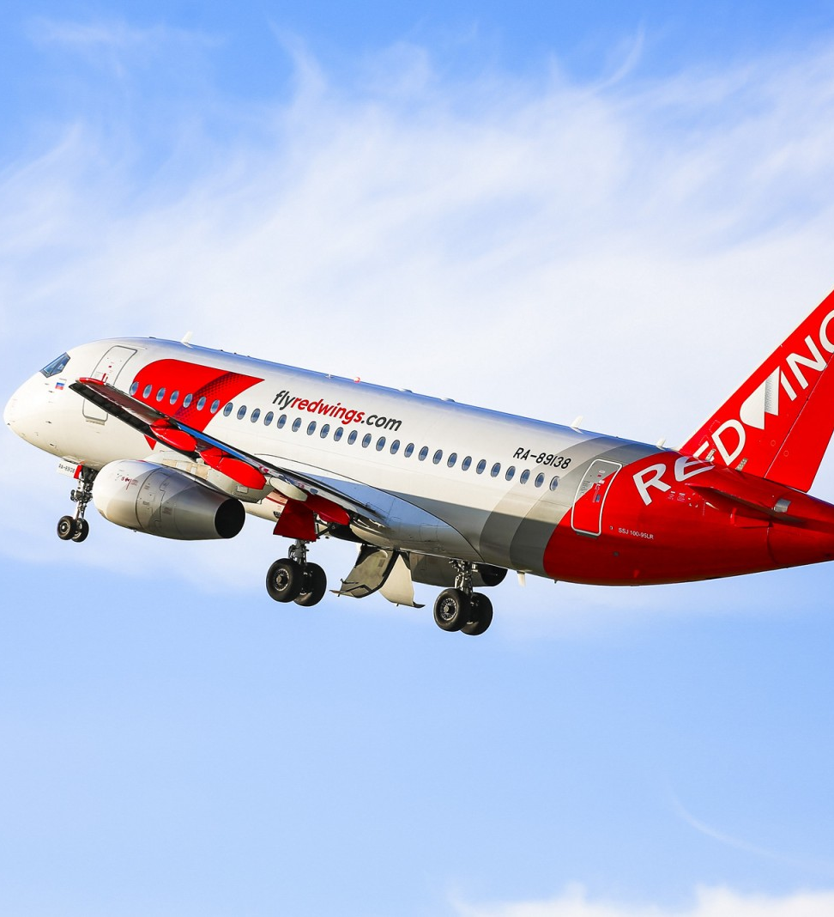
КЕЙС № 5 / МАИ
Red Wings
Прямые рейсы
как первый этап роста
Пилот из Кольцово и условия
масштабирования к цели № 2
Иван Харьков, Артём Решетников,
Александр Ведышев, Григорий Ермаков,
Станислав Балеев
13 ноября 2026
Notes:
0:25. Предлагаем начать с пилота прямых межрегиональных рейсов из существующей базы в Екатеринбурге. Проверим, сколько он добавит к перевозкам Red Wings, сколько будет стоить и при каких условиях его можно расширять. Новый хаб сравниваем на том же ресурсе самолётов.
Материалы: https://mai-way.ru/tasks/red-wings/
Фото: https://flyredwings.com/press/news/red-wings-zapustit-novye-rejsy-iz-kazani-v-goroda-zapadnoj-sibiri/

Slide 2
Масштаб цели № 2
Пассажиры за 2025 год, млн
11,1 млн
Исторический разрыв
до второго места
Ориентир среди отдельных
авиакомпаний. Порог
меняется вместе с рынком.
Базовый пилот покрывает около 0,9% исторического разрыва при сопоставимом учёте.
02 / 08
Notes:
0:30. Фиксируем критерий: пассажиры за календарный год среди отдельных перевозчиков. Исторический разрыв — 11,1 миллиона. Базовый пилот даёт около 97 тысяч дополнительных сегментов за полный год, то есть примерно 0,9 процента разрыва при сопоставимом учёте. Поэтому задача пилота — проверить экономику рейсов, которые затем можно тиражировать.
Материалы: https://flyredwings.com/press/news/red-wings-perevezla-za-god-na-rossijskix-samoletax-2-mln-passazhirov-i-2-sovy/
https://www.ato.ru/content/archive/21/2026-01
https://github.com/Slava-silang/Hacaton/tree/7a2f99e9bcb0687025f1d699ea2fae5702ca0ab6/result

Slide 3
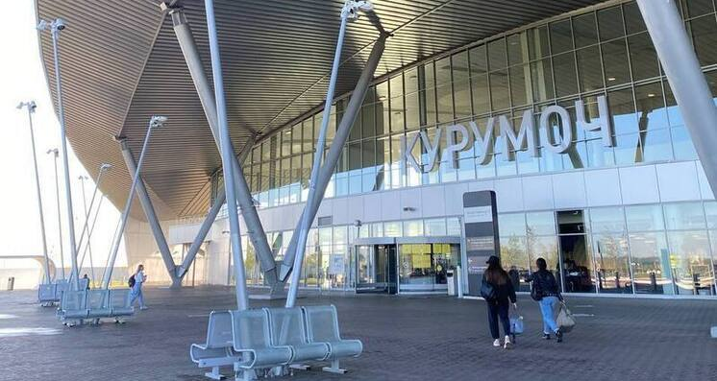
Самара — кандидат на новый хаб
12 городов в рейтинге
Масштаб, география и условия входа — по 25%. Инфраструктура — 15%. Дополнение сети Кольцово — 10%.
4,35
4,10
4,00
Самара
Казань
Уфа
Аэропорт Курумоч, Самара
Опыт конкурентов: у S7 важна плотность сети в Новосибирске,
у «Аэрофлота» в Красноярске — согласованные волны и трансфер багажа.
03 / 08
Notes:
0:35. Сравнили двенадцать городов. Три основных веса отражают размер рынка, удобство географии и конкуренцию. Оценки экспертные. Самара стала первым кандидатом, а при росте веса масштаба первой может стать Казань. Опыт S7 и Аэрофлота показывает, что хабу нужны достаточные частоты, согласованные волны и организация трансфера.
Материалы: https://github.com/Slava-silang/Hacaton/tree/7a2f99e9bcb0687025f1d699ea2fae5702ca0ab6/result
Фото: https://samara.mk.ru/social/2026/03/30/samarskiy-aeroport-kurumoch-vozobnovil-rabotu-posle-ogranicheniy-izza-ugrozy-bpla.html

Slide 4
Прямые рейсы предпочтительнее для пилота
Полный год программы. Два рабочих борта и резерв в каждом варианте.
Показатель | Прямые базовый | Прямые осторожный | Самара базовый | Самара осторожный
Чистый прирост сегментов | 97 424 | 68 891 | 121 496 | 83 919
Вклад в долю рынка, п.п. | +0,0895 | +0,0633 | +0,1116 | +0,0771
Чистая билетная выручка, млн ₽ | 720,5 | 441,5 | 924,4 | 560,2
Результат с запуском, млн ₽ | +11,1 | −421,3 | −113,4 | −646,0
При старте с июля 2027 года прямой пилот даёт −7,5 млн ₽ в базовом сценарии.
Расчётные результаты. Будущие субсидии в основе модели равны нулю.
04 / 08
Notes:
0:50. Модель вычитает перевозки без проекта и переток с других рейсов Red Wings. Самара даёт больше сегментов, но требует более дорогого запуска. Прямые рейсы выигрывают по финансовому результату в обоих сценариях. Базовый результат за полный год с запуском — плюс 11,1 миллиона. При старте с июля — минус 7,5 миллиона. В осторожном сценарии обе сети убыточны. Поэтому предлагаем решение о полном развёртывании привязать к фактическим продажам и затратам.
Материалы: https://github.com/Slava-silang/Hacaton/tree/7a2f99e9bcb0687025f1d699ea2fae5702ca0ab6/result

Slide 5
Восемь беспосадочных пар из двух узлов
24 / 21
Пар рейсов в неделю
в тёплый / холодный сезон
2 борта + резерв
Екатеринбург — база.
Казанские пары входят
в обороты из Кольцово.
Частоты проекта. Каждая пара включает рейс туда и обратно.
05 / 08
Notes:
0:35. В программе восемь беспосадочных пар. Два рабочих самолёта базируются в Екатеринбурге, резерв предусмотрен на той же базе. Например, один оборот идёт Екатеринбург, Казань, Новый Уренгой, Казань, Екатеринбург. По трём маршрутам наш реестр содержит 225 записей о расписаниях и поддержке. Месячный фактический пассажиропоток не найден, поэтому загрузка и тарифы в сравнении сценарные.
Материалы: https://github.com/Slava-silang/Hacaton/tree/7a2f99e9bcb0687025f1d699ea2fae5702ca0ab6/result

Slide 6

Продажи и сервисы на маршрутах пилота
Спрос на северных рейсах
Проверить корпоративные блоки мест
с работодателями. Сопоставить объём
продаж, средний тариф и маржу.
Управление бронированием
Цели теста
В одном экране показать цену, багаж, место,
регистрацию и действия при изменении рейса.
Из уведомления вести сразу к нужному действию.
+5%
−15%
к конверсии поиска
в покупку
обращений
на 100 заказов
Сравниваем с контрольной группой. Дополнительно измеряем выручку от допуслуг.
06 / 08
Notes:
0:40. Для северных рейсов предлагаем проверить гарантированный объём через блоки мест для работодателей. Для розничных клиентов — единый экран бронирования. Часть функций уже доступна: регистрация, багаж и выбор места. В тесте упрощаем путь к действию и измеряем конверсию, выручку от услуг и обращения. Новая услуга добровольного возврата анонсирована для регулярных международных прямых рейсов. Для внутренних маршрутов пилота проверяем их собственные условия.
Материалы: https://flyredwings.com/en/press/news/red-wings-vvela-uslugu-dobrovolnyy-vozvrat/
https://flyredwings.com/faq/uslugi-na-bortu/dopolnitelnye-uslugi/
https://github.com/Slava-silang/Hacaton/tree/7a2f99e9bcb0687025f1d699ea2fae5702ca0ab6/result
Иллюстрация: https://flyredwings.com/en/press/news/red-wings-vvela-uslugu-dobrovolnyy-vozvrat/

Slide 7
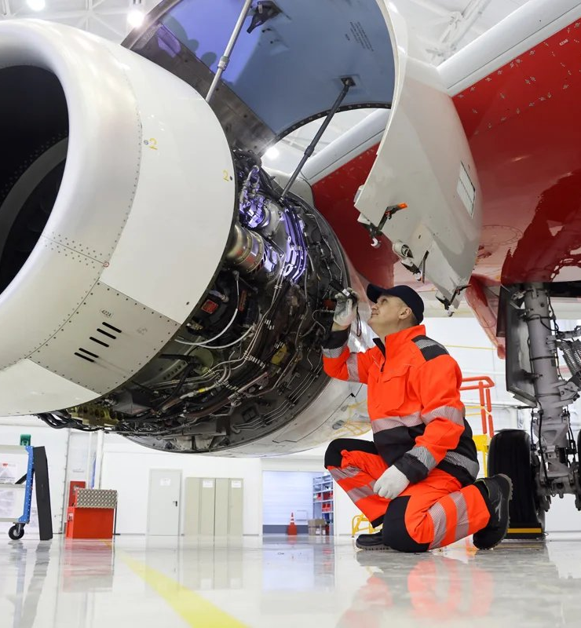
Дорожная карта до 2028 года
До запуска
Планирование и финансы проверяют спрос и вклад.
Операционный блок согласует слоты, ТО и резерв.
II полугодие 2027
Операции и коммерция ведут пилот. При одном
борте пересчитываем график и экономику.
2028
Планирование добавляет частоты с маржой.
Для Самары проверяем спрос и защиту пересадок.
Масштабирование зависит от поставок, финансирования и доступности экипажей.
07 / 08
Notes:
0:40. Перед стартом подтверждаем спрос, тарифы, расходы, слоты и наличие резерва. При задержке поставок переносим ввод или пересчитываем сокращённый график. В 2028 году добавляем частоты там, где пилот подтвердил маржу, учитывая конкуренцию и экономику без субсидий. К хабу возвращаемся при подтверждённом спросе между конечными городами и возможности защищённых пересадок. Для движения к месту номер два понадобятся дополнительные борта и финансирование.
Материалы: https://github.com/Slava-silang/Hacaton/tree/7a2f99e9bcb0687025f1d699ea2fae5702ca0ab6/result
Фото: https://novayagazeta.ru/articles/2023/03/22/letchiki-inzhenery-ne-samoubiitsy-media

Slide 8
Команда и проверка результатов ИИ
Иван Харьков
Как использовали ИИ
Рейтинг городов и конкуренты
Gemini — исходные гипотезы.
Perplexity — сбор источников.
Codex — сверка и проверка расчётов.
Решетников Артём
Исходные данные по маршрутам
Ведышев Александр
Нейросетевой эксперимент¹
Пример проверки
Ермаков Григорий
Расчёт сетей, сценарии и флот
Сверили 366 125 ₽: региональная ставка
за парный рейс, федеральная — за вылет
для другой категории вместимости.
Балеев Станислав
Паспорт и комплект защиты
Вопрос экспертам
Что в спросе или расходах может изменить выбор?
¹ Дополнительная задача по плану команды. Результаты эксперимента в расчёт не включены.
08 / 08
Notes:
0:25. Мы использовали Gemini для исходных гипотез, Perplexity для поиска данных, Codex для сверки документов и расчётов. Например, одинаковая ставка поддержки встречалась с разными единицами начисления. Мы сохранили обе формулировки с источниками. Вопрос экспертам: какие данные о продажах и расходах вы бы проверили первыми перед запуском?
Материалы: https://github.com/Slava-silang/Hacaton/tree/7a2f99e9bcb0687025f1d699ea2fae5702ca0ab6/result
На консультации: какой критерий места №2 и горизонт считать целевыми, сколько бортов можно выделить и какие данные о спросе и расходах изменят выбор?
https://chatgpt.com/s/t_6af5a645bf1c8191bc0a45d2bd2c5c29

